Slide 1
CHỦ ĐỀ 5: CON NGƯỜI VÀ SỨC KHỎE
Bài 23: Vận động và nghỉ ngơi

Slide 2
TIẾT 1

Slide 3
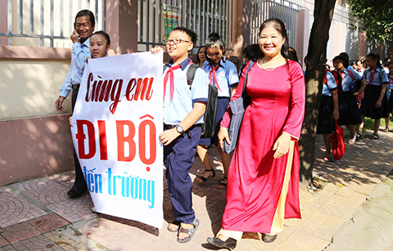
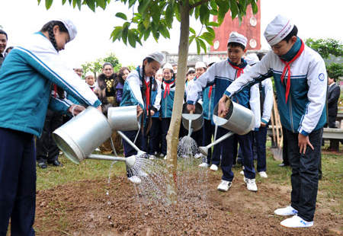
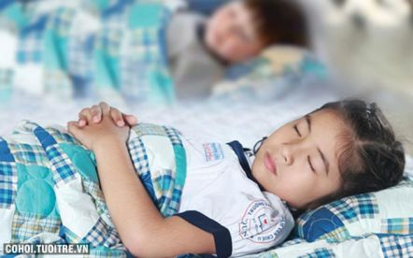
đi bộ
tưới cây
ngủ
… Là những hoạt động vận động và nghỉ ngơi.
Hằng ngày, em đã tham gia những hoạt động nào?

Slide 5
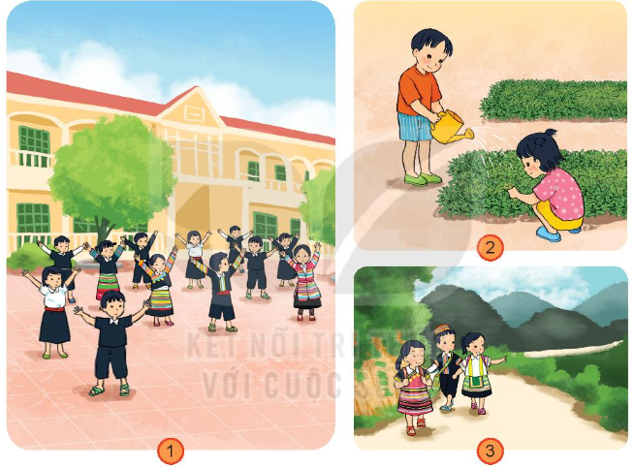
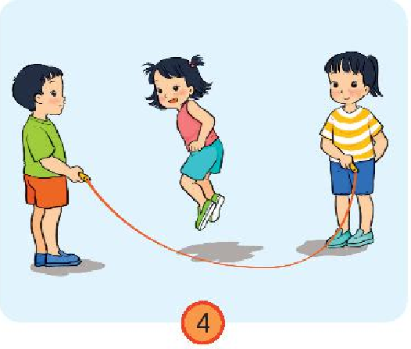
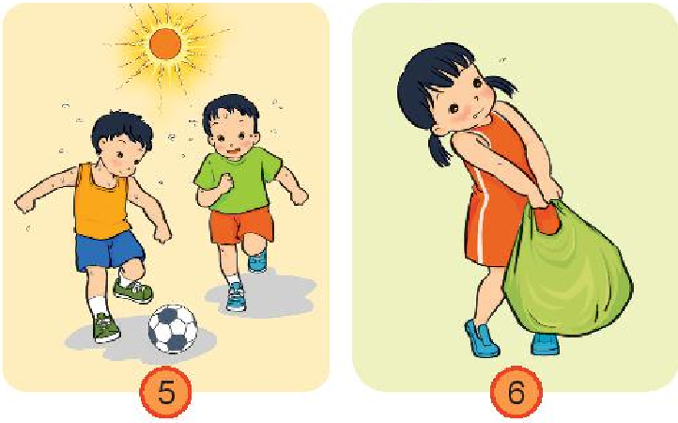
Quan sát hình và nêu các hoạt động có lợi cho sức khỏe?

Slide 6
Các hoạt động có lợi cho sức khỏe:

Slide 7
Các hoạt động không có lợi cho sức khỏe:
Đá bóng dưới trời nắng gắt
Mang, vác vật nặng không vừa sức

Slide 8
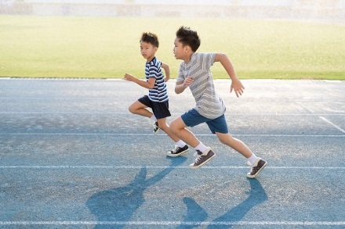
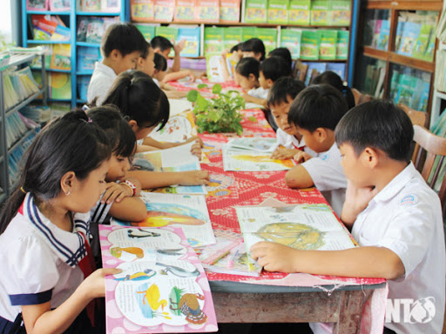
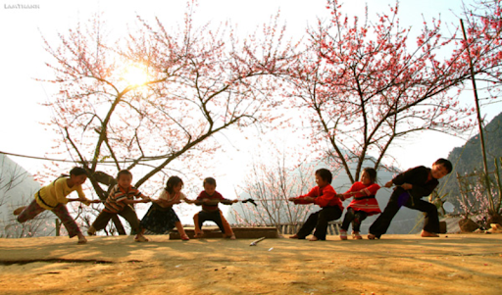
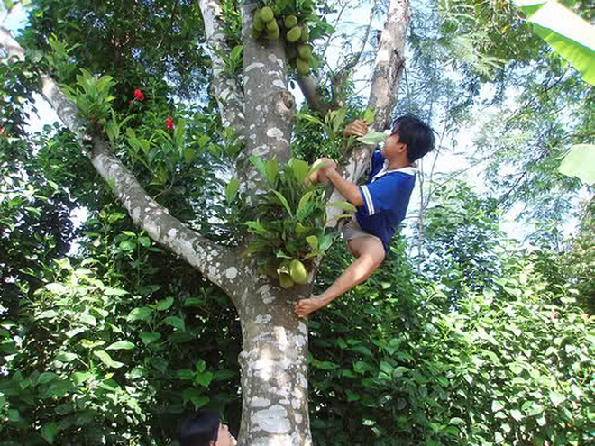
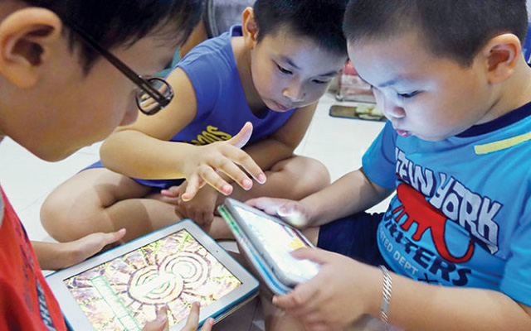
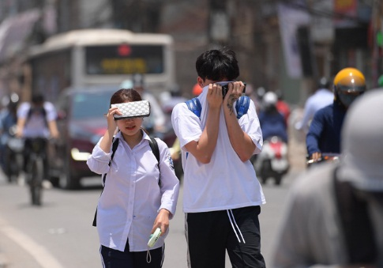
Thảo luận: Kể các hoạt động có lợi và không có lợi cho sức khỏe mà em biết:
Hoạt động có lợi cho sức khỏe
Hoạt động không có lợi cho sức khỏe

Slide 9
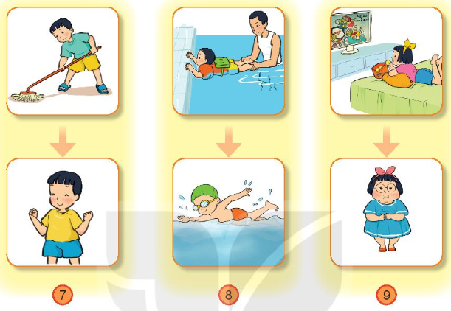
2. Các bạn trong hình sẽ như thế nào nếu thường xuyên thực hiện các hoạt động dưới đây?
Lười biếng vận động
Siêng năng làm việc nhà
Chăm chỉ tập bơi
Nằm xem tivi và ăn cả ngày
Đôi tay chắc khỏe
Bơi giỏi
Cân nặng tăng gây mập

Slide 10
Nói với bạn về các hoạt động có lợi cho sức khỏe mà em cùng người thân đã làm.

Slide 11
Câu chuyện về : CỐC NƯỚC

Slide 12
Dặn dò cuối tiết 1 : Chuẩn bị nội dung kể về các hoạt động nghỉ ngơi hằng ngày cũng như hằng năm của mình.

Slide 13
TIẾT 2

Slide 15
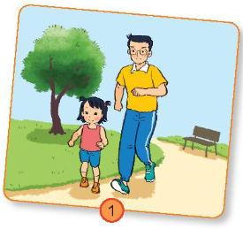
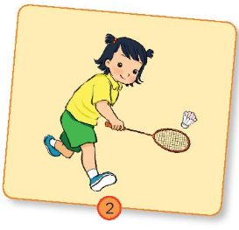
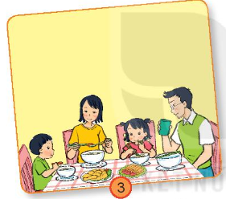
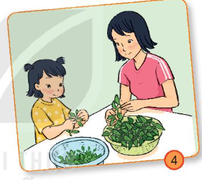
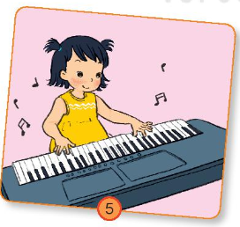
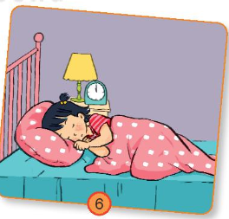
1. Nói về các hoạt động thường diễn ra vào ngày nghỉ của bạn Hoa?

Slide 16
2. Vào ngày nghỉ, em thường làm gì?

Slide 18
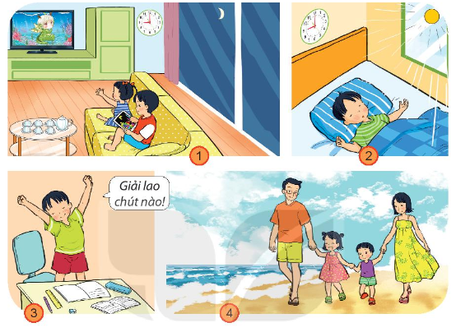
Hoạt động nào dưới đây là nghỉ ngơi hợp lí, không hợp lí? Vì sao?

Slide 19
TRÒ CHƠI:
AI NHANH, AI ĐÚNG

Slide 21
Làm việc nhà vừa có lợi cho sức khỏe vừa giúp đỡ gia đình.
Nói với bạn những việc nhà mà em có thể làm.
Cùng làm quen với
cậu bé Coretti

Slide 22
